Slide 1
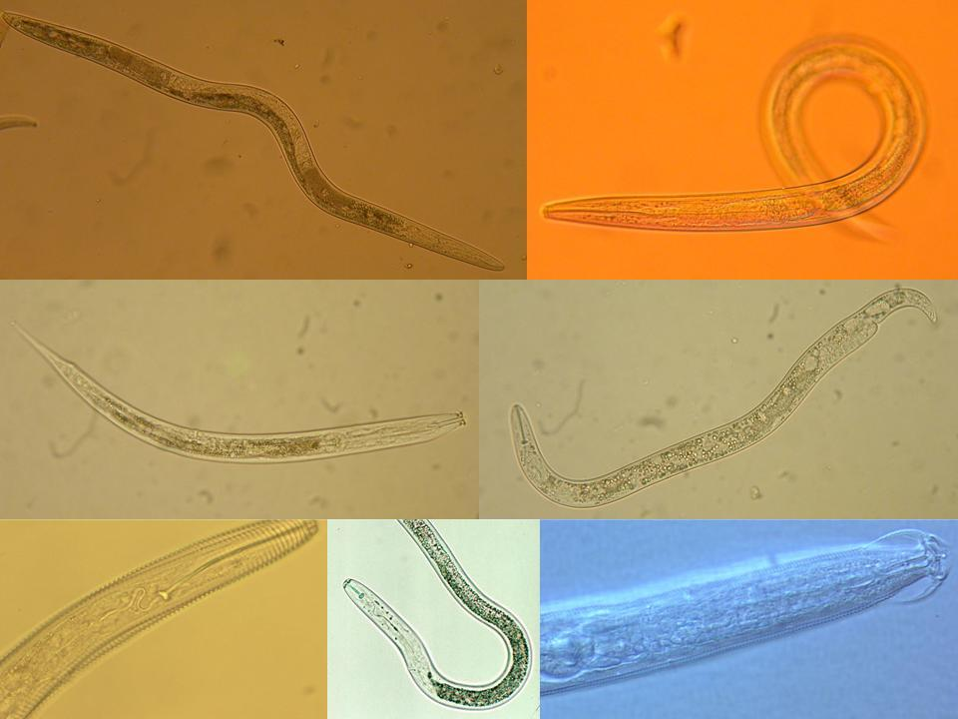
Identificación de los Nematodos y Ecología del Suelo
Clase 3
Nematodos parásitos de las plantas
Características
Howard Ferris e Ignacio Cid del Prado Vera
Notes:
30 min talk
Interactions:
Nematodes affect other organisms, other organisms affect nematodes
Nematodes feed on plants – plants provide food for nematodes.
Nematodes feed on bacteria, nematodes farm bacteria – in soil, insects,
bacteria feed nematodes, bacteria kill nematodes
Nematodes feed on fungi and are fed upon by fungi.
Nematodes feed on protozoa and microarthropods, tardigrades, mites,
collembola and are fed upon
What are the ecosystem effects (effects on functions)?
Enrichment
Movement of and to resources
Nutrient and carbon cycling
Nutrient and carbon movement and sequestration
Effects on services?
Antagonists of nematodes occur in many groups of organisms that are components of the soil food web.
The interactions of many soil organisms results in biological buffering or regulation of the nematode population through the mechanisms of Exploitation, Competition, and Antibiosis
1

Slide 2
Martes, Agosto 21
0800:0900 – Clase 3 – Nematodos Parásitos de Plantas
1. Teoría
Diversidad y características de nematodos parásitos de plantas
Hábitos alimenticios en relación al tamaño del estilete, y morfología de las glándulas esofágicas
Powerpoint file
Powerpoint file - Clase 3A
09:00-12:00, 13:00-17:00
2. Practica de laboratorio
Observación de especimenes en vivo, pesca de nematodos parásitos de plantas y montaje temporal para observación e identificación con el uso del microscopio compuesto
Observación y registro de las características variables de nematodos parásitos de plantas
Uso de claves para la identificación a nivel de familia y género de nematodos parásitos de plantas
Toma de nuevas muestras para su extracción con Embudos de Baermann
Powerpoint file - Clase 3B
3. Tarea:
Ejercicio usando Nemaplex sobre la diversidad y biología de nematodos parásitos de plantas.

Slide 3
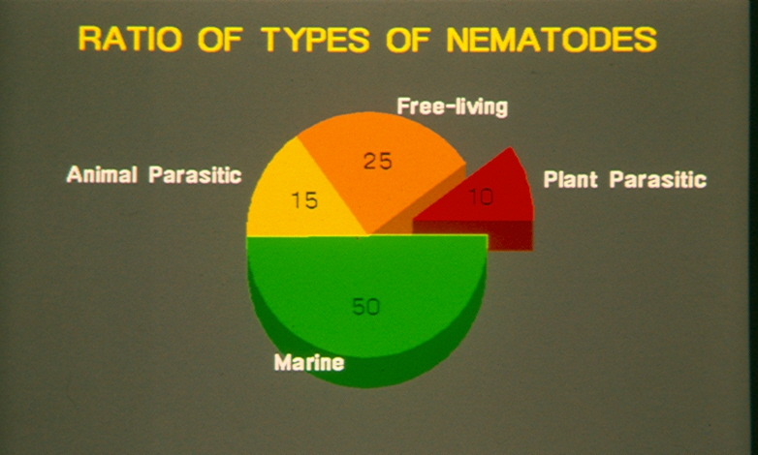
Los Nematodos
de vida libre
parásitos de animales
parásitos de plantas
marinos

Slide 4
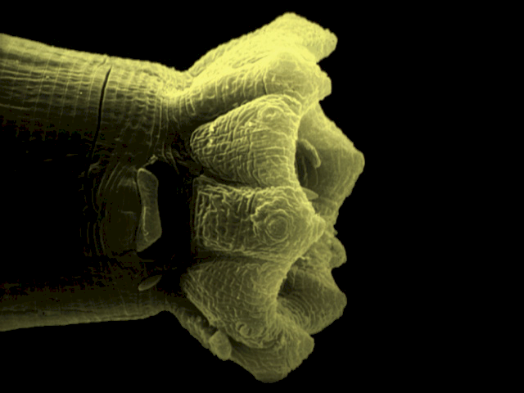
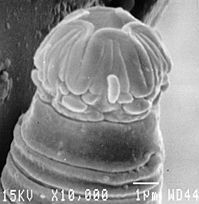
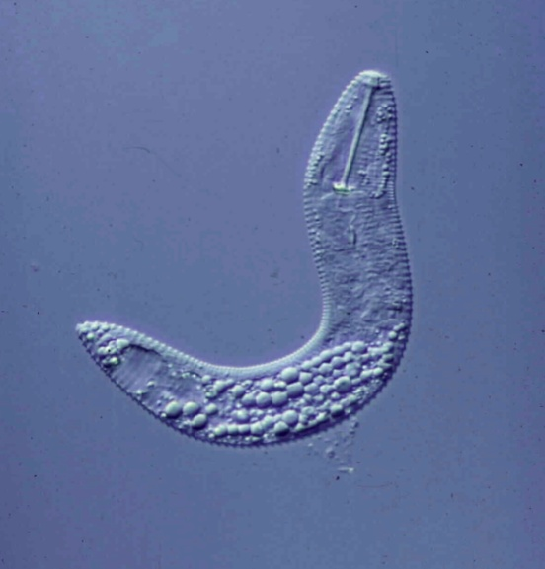
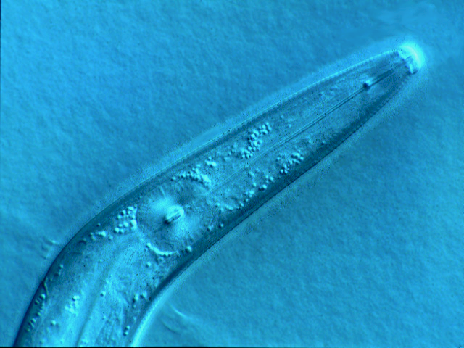
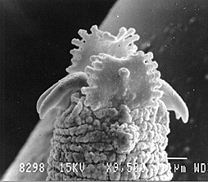
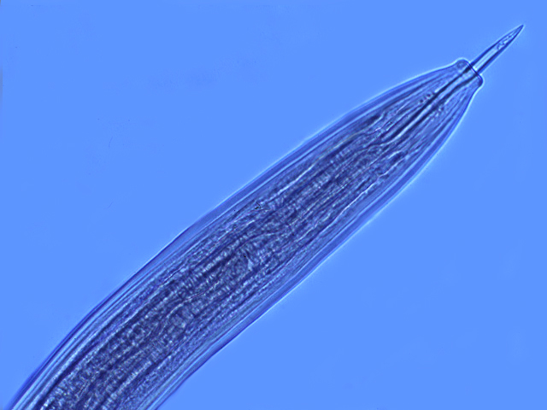
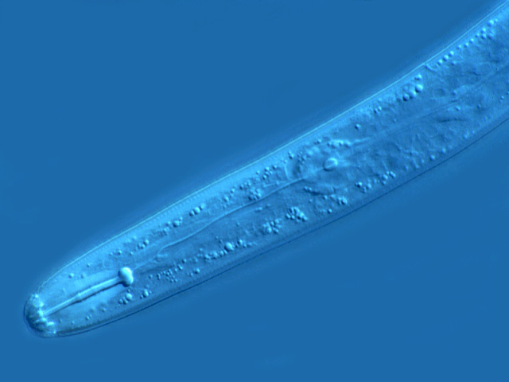
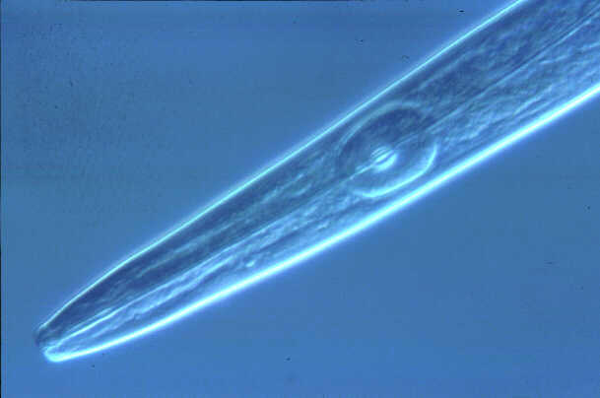
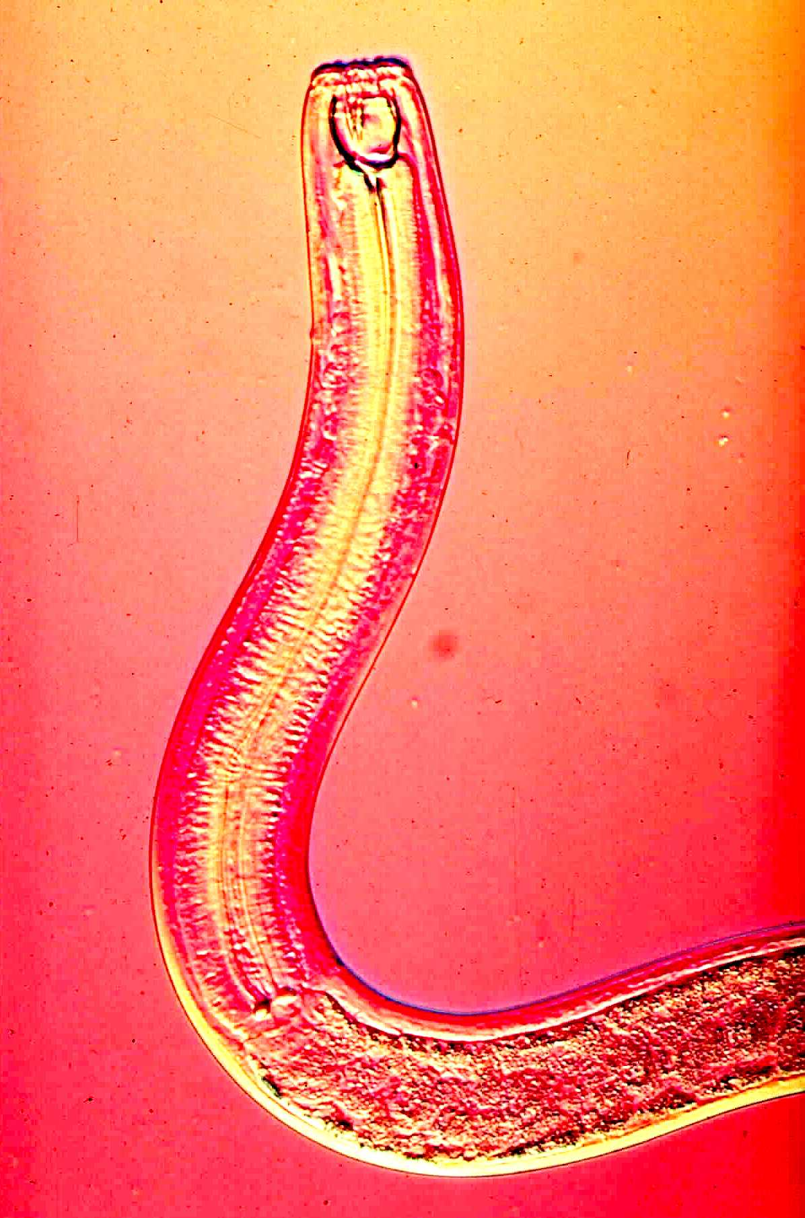
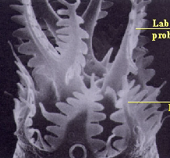
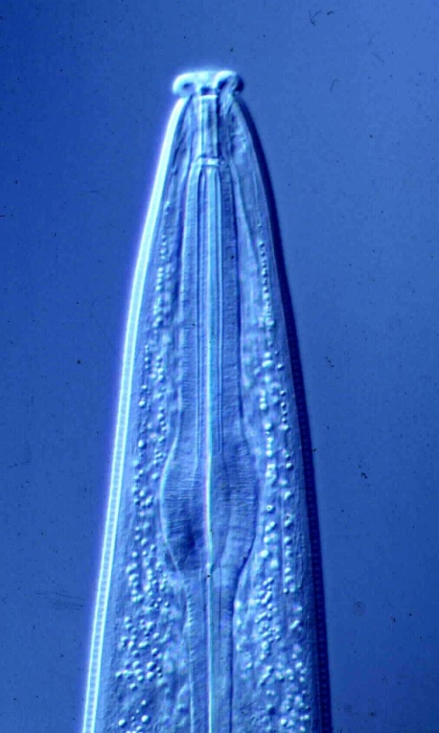
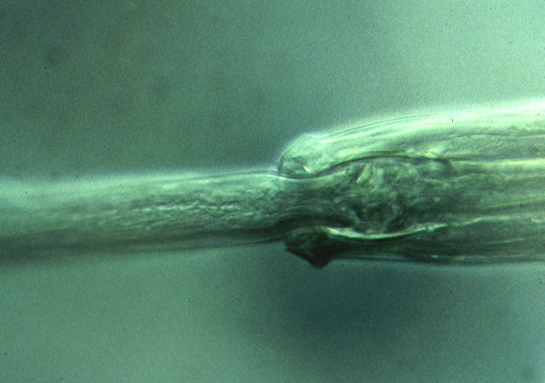
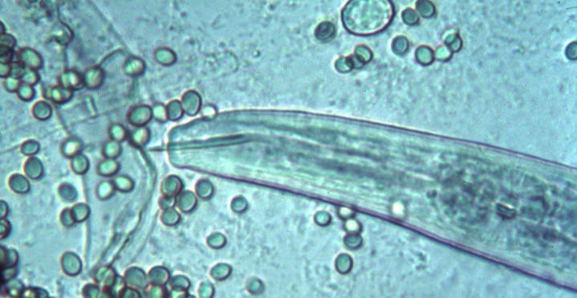
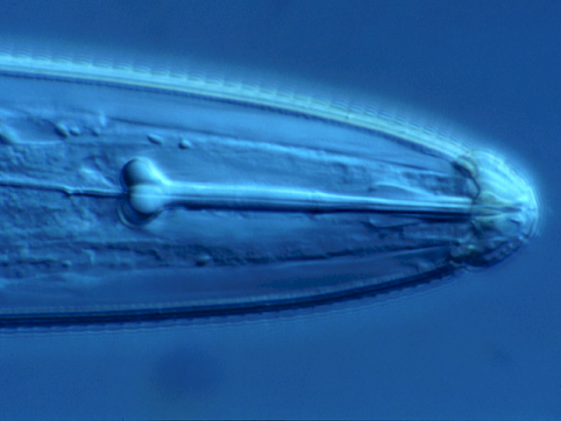
Diversidad Funcional de los Nematodos

Slide 5
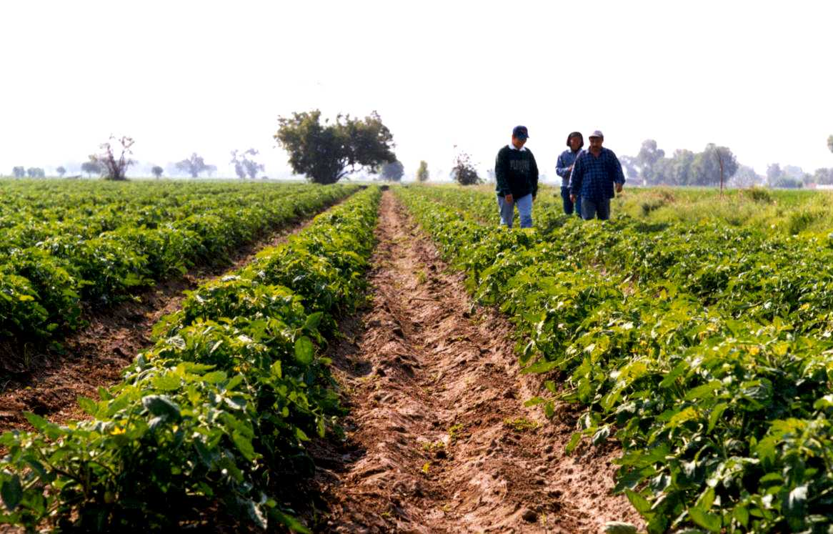
Dis-servicios = Servicios Negativos
Nematodos parásitos de las plantas
Características

Slide 6
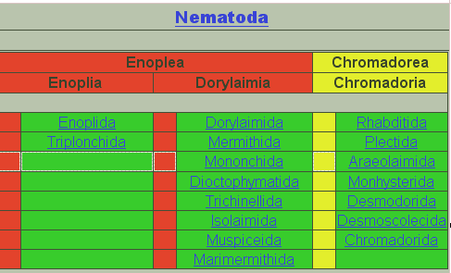
Clasificación de los Nematodos
clase (ea)
subclase (ia)
orden (ida)
suborden (ina)
superfamilia (oidea)
familia (idae)
subfamilia (inae)
en este orden algunos (no todos) los géneros son parásitos de plantas

Slide 7
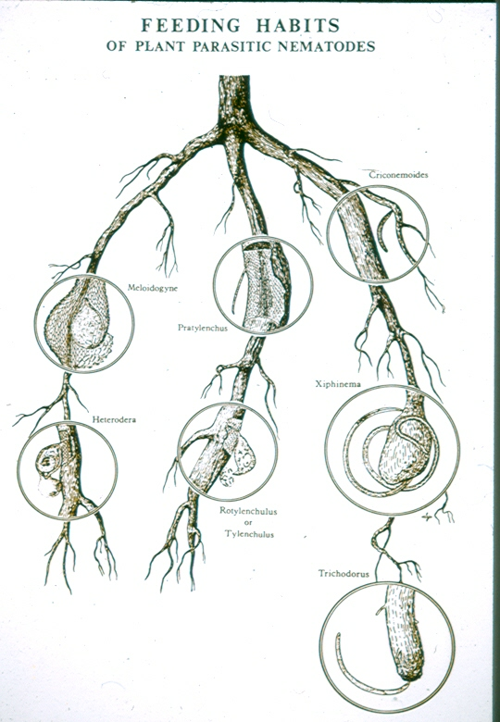
hábitos de alimentación de los nematodos parásitos de plantas

Slide 8
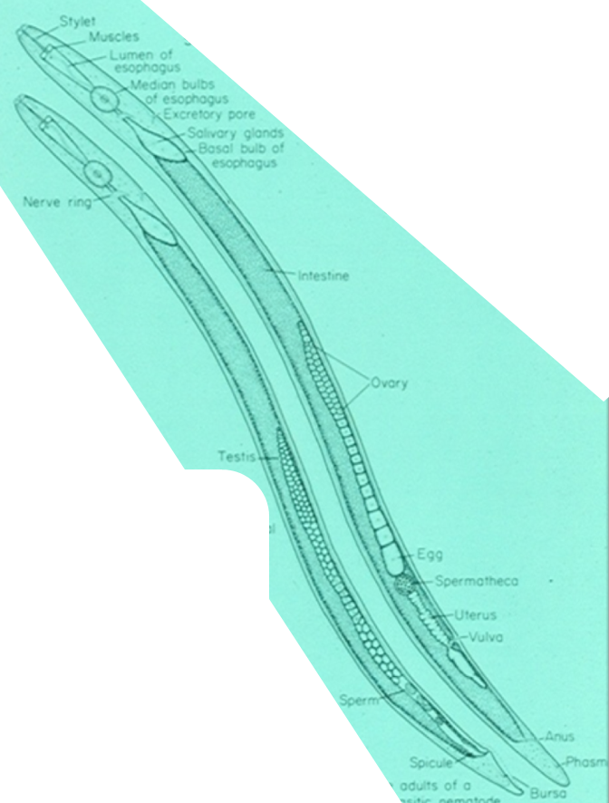
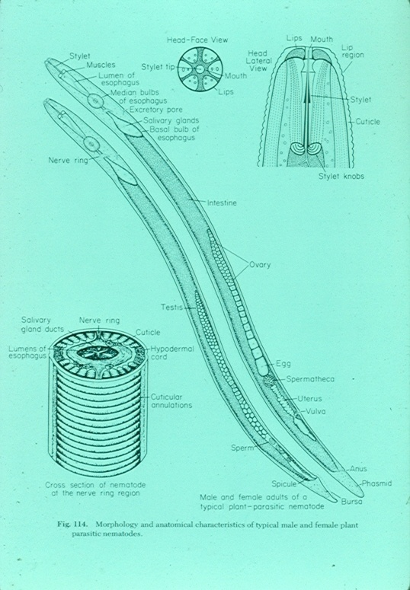

Slide 9
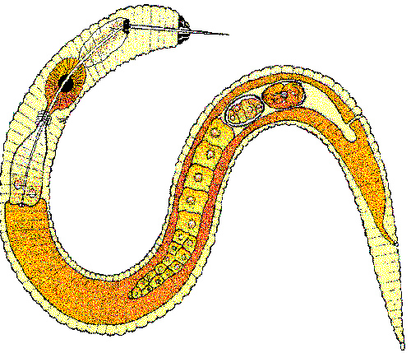

Slide 10
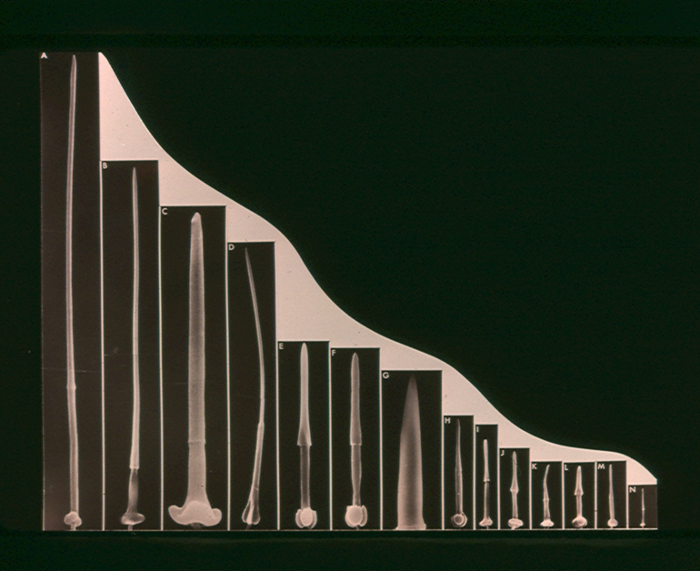
Estiletes diferentes
Que hábitos de alimentación
es lo que sugiere?

Slide 11
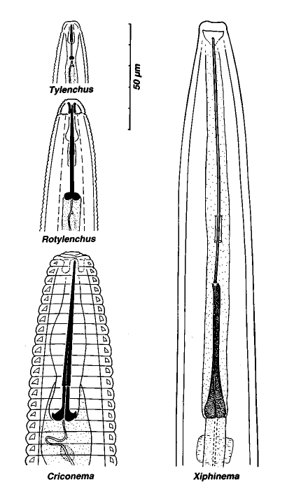
odonto-estilete
estiletes de tipo estoma-estilete

Slide 12
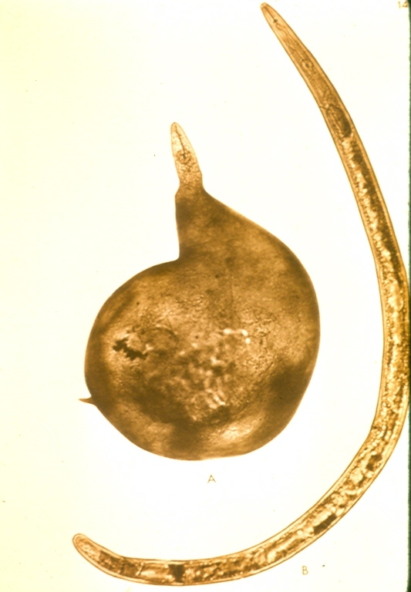
hembra vermiforme
hembra globosa

Slide 13
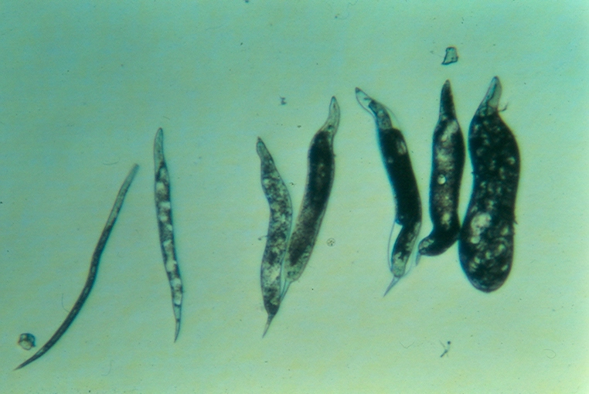
etapas del desarrollo de los juveniles de Meloidogyne spp.

Slide 14
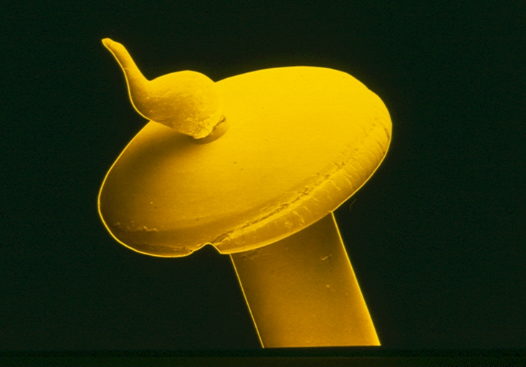
La hembra de Meloidogyne sp. en relación con un alfiler

Slide 15
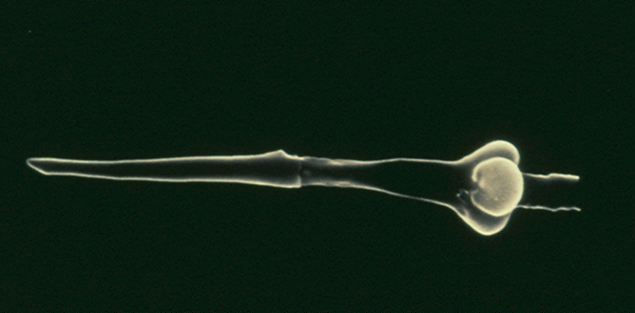
estilete de tipo estomato-estilete

Slide 16
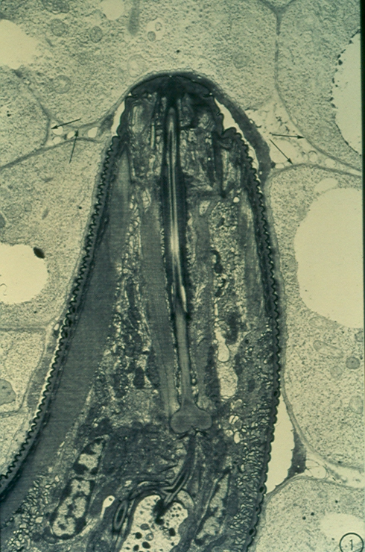
cutícula
músculos proyectores
del estilete
epidermis
canal esofágico

Slide 17
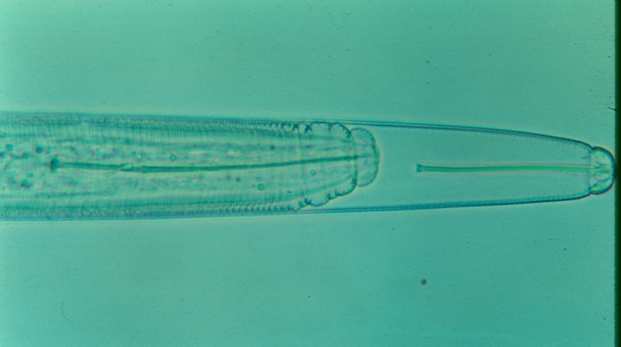
Muda del nematodo y cono del estilete

Slide 18
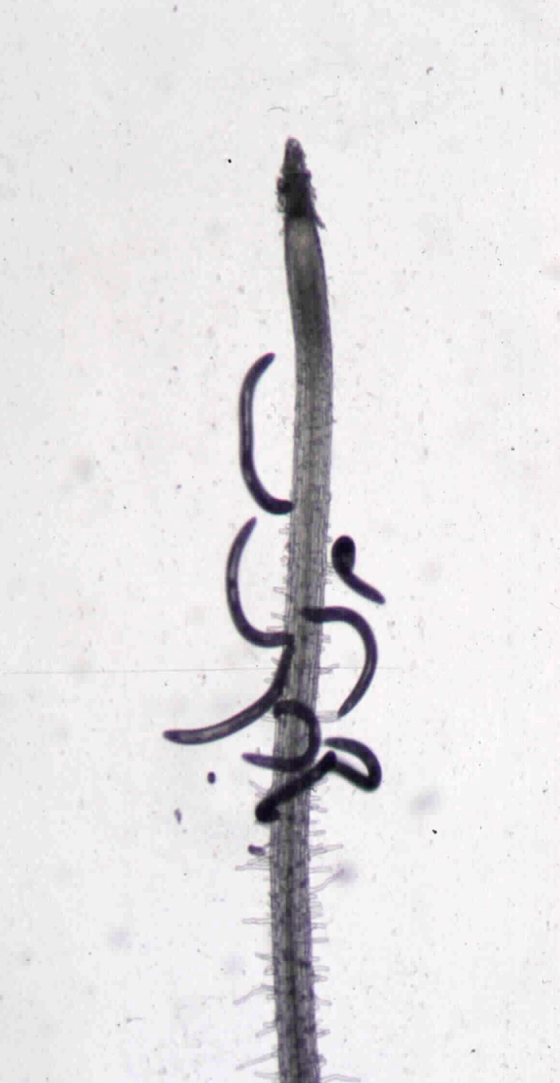
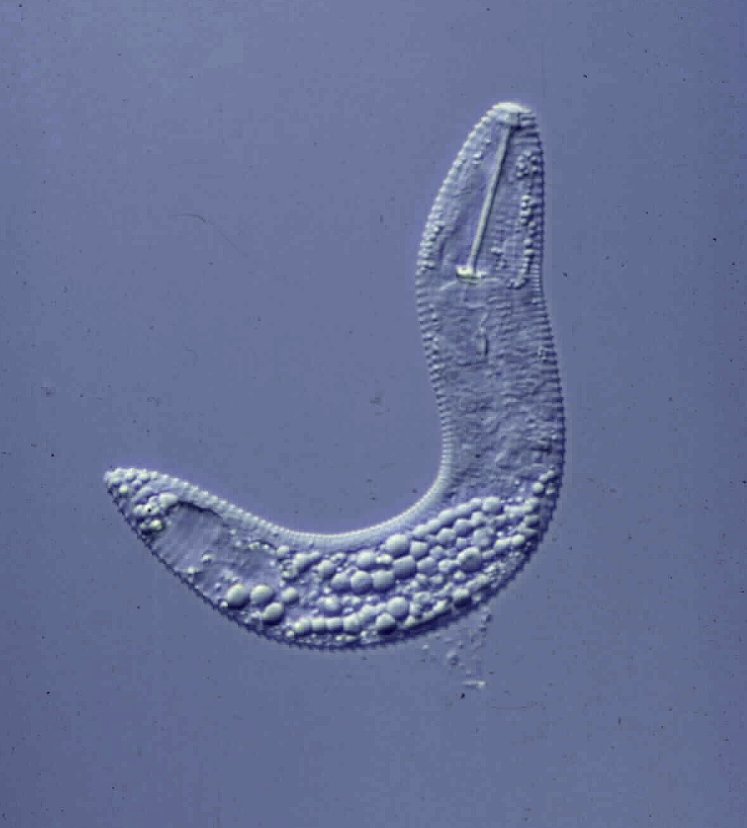
Criconemoides - ectoparásito migratorio
“nematodo anillado”

Slide 19
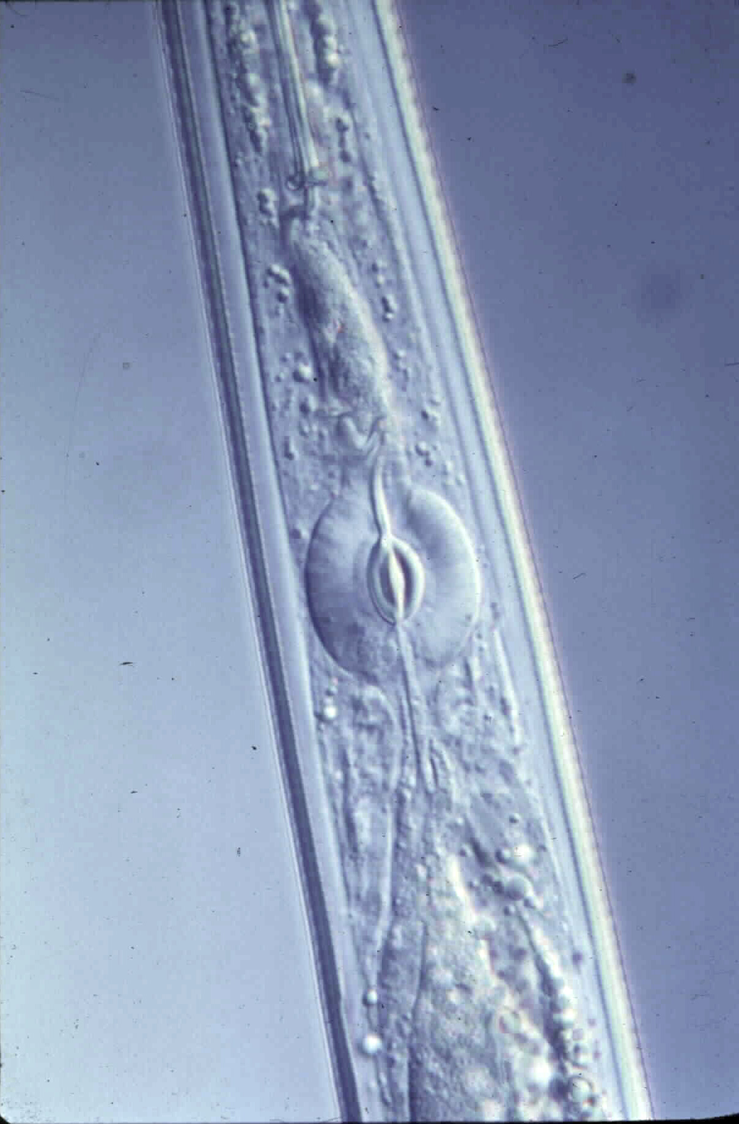
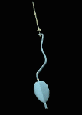
Esófago de Tylenchina
estilete
procorpus
metacorpus o
bolbo medio
istmo
postcorpus o
glándulas esofágicas

Slide 20
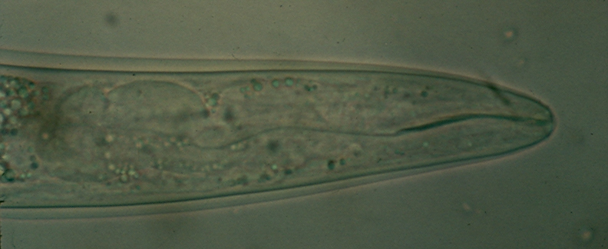
Odonto-estilete curvado de Trichodoridae

Slide 21
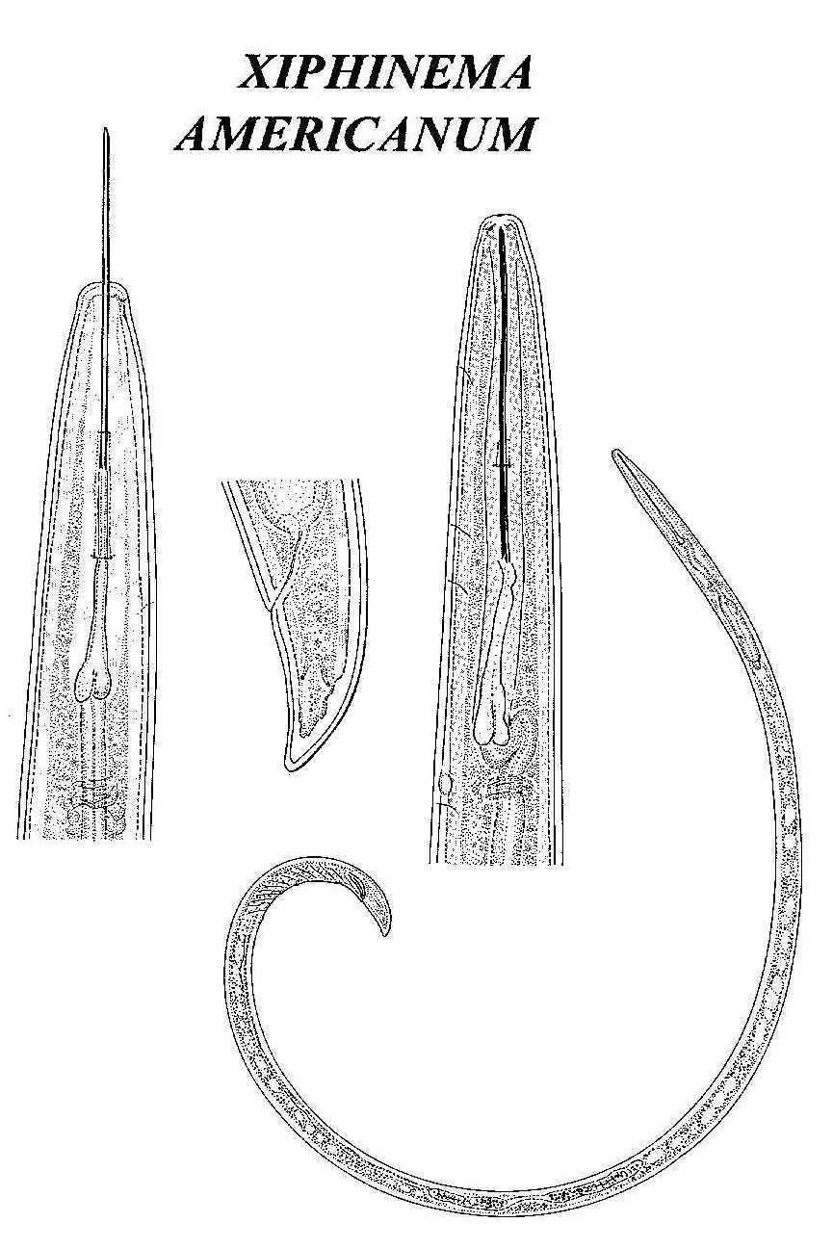
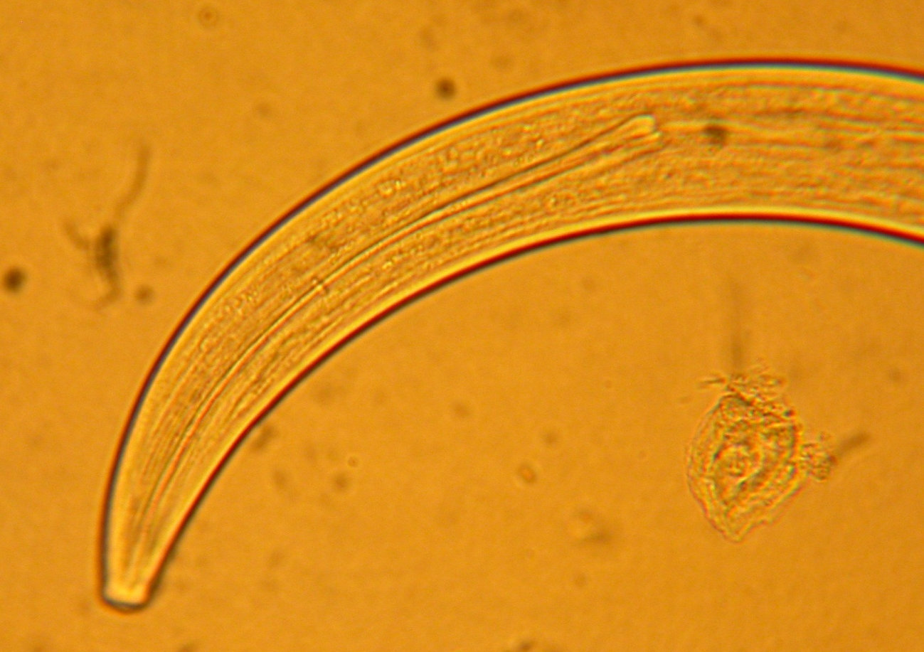
odonto-estilete
ectoparásitos migratorios de
vid
almendro
albaricoquero
melocotónero
ciruelo
nogal
cerezo
y muchas mas plantas
Virus vector en Prunus spp.
Dagger nematodes

Slide 22
ejemplos de los daños causados ​​por los nematodos parásitos de plantas
Los dis-servicios ecológicos

Slide 23
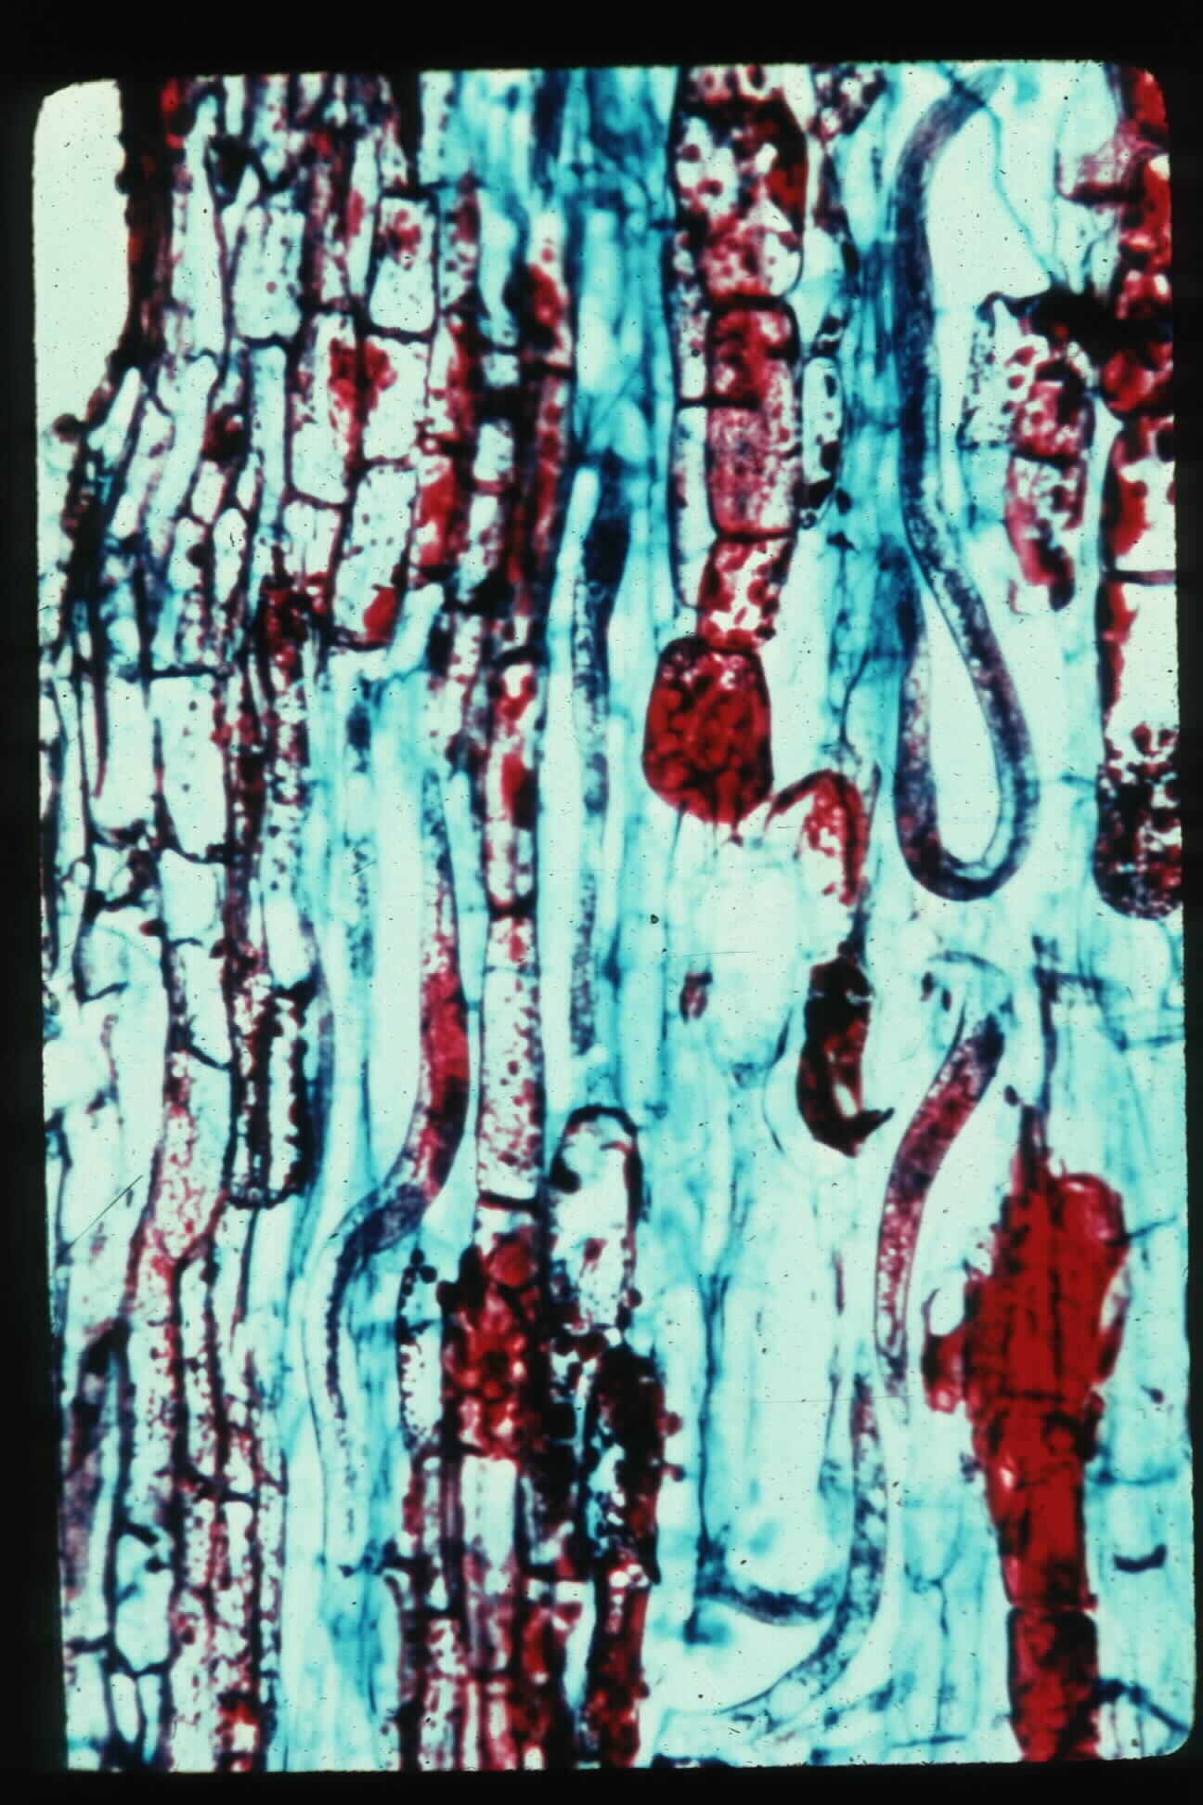
Pratylenchus - un endoparásito migratorio

Slide 24
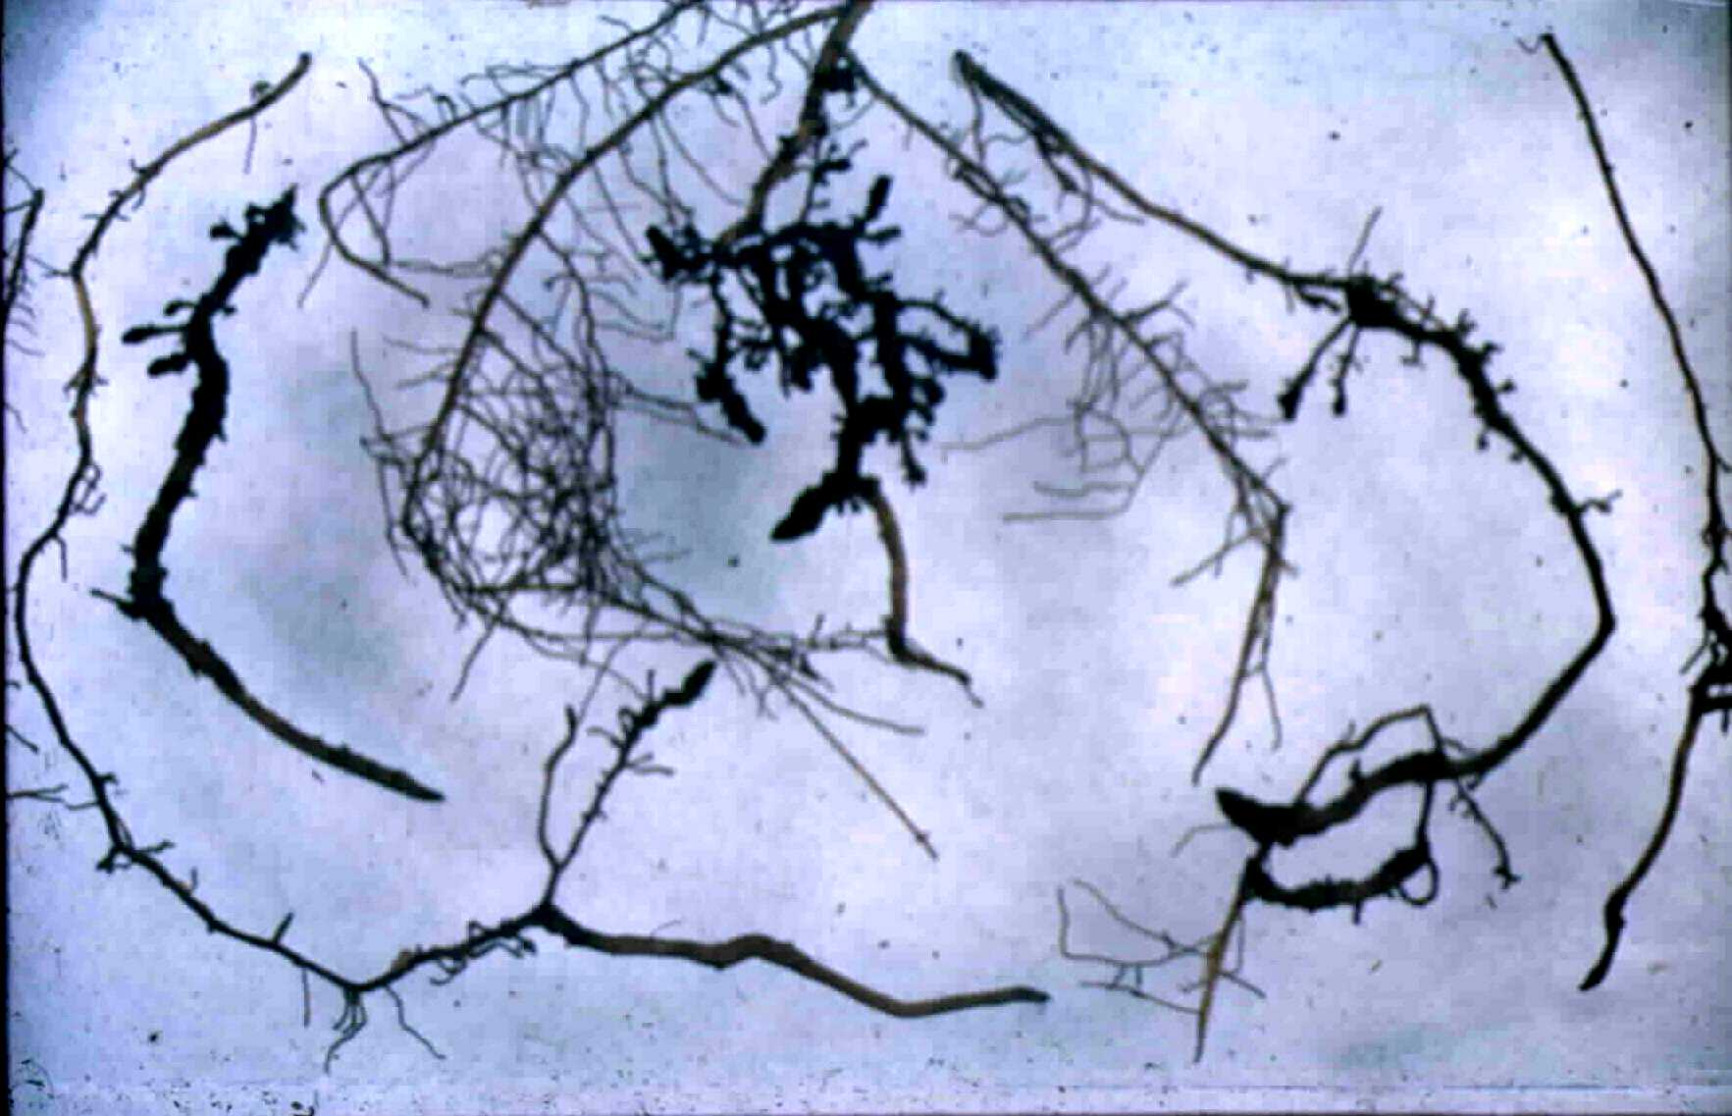
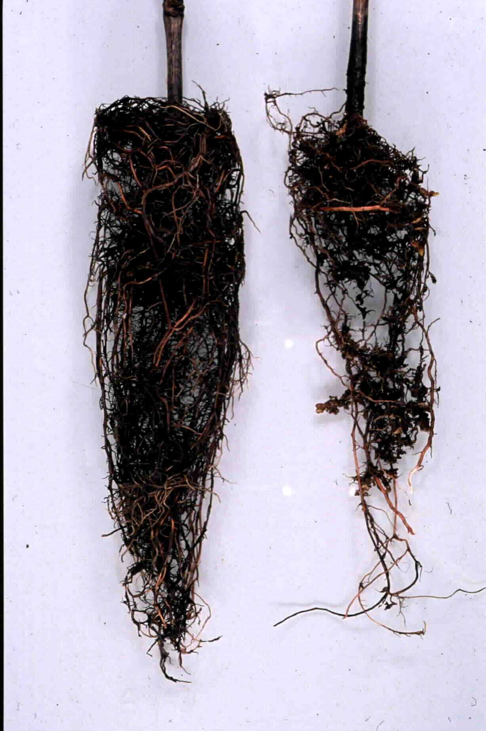
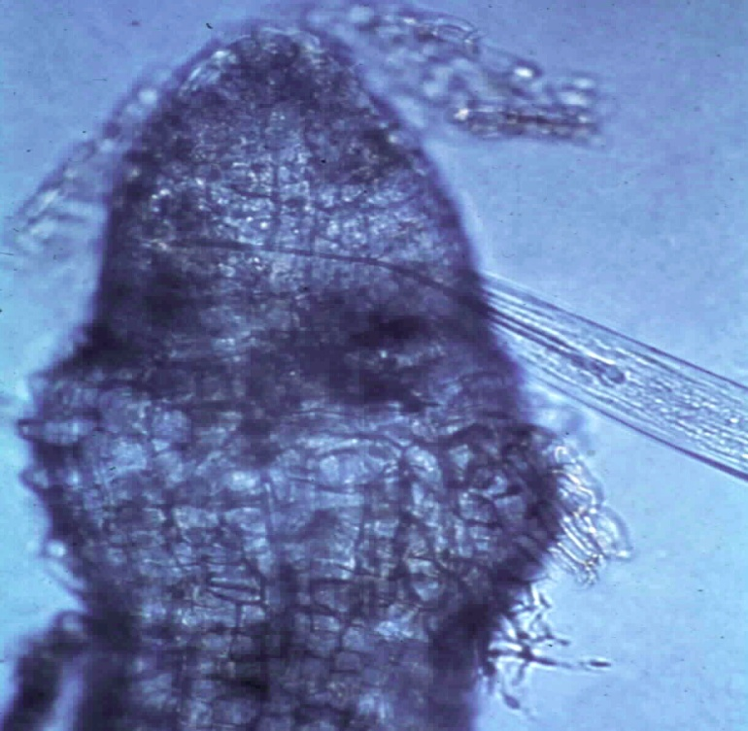
Xiphinema - ectoparásito migratorio

Slide 25
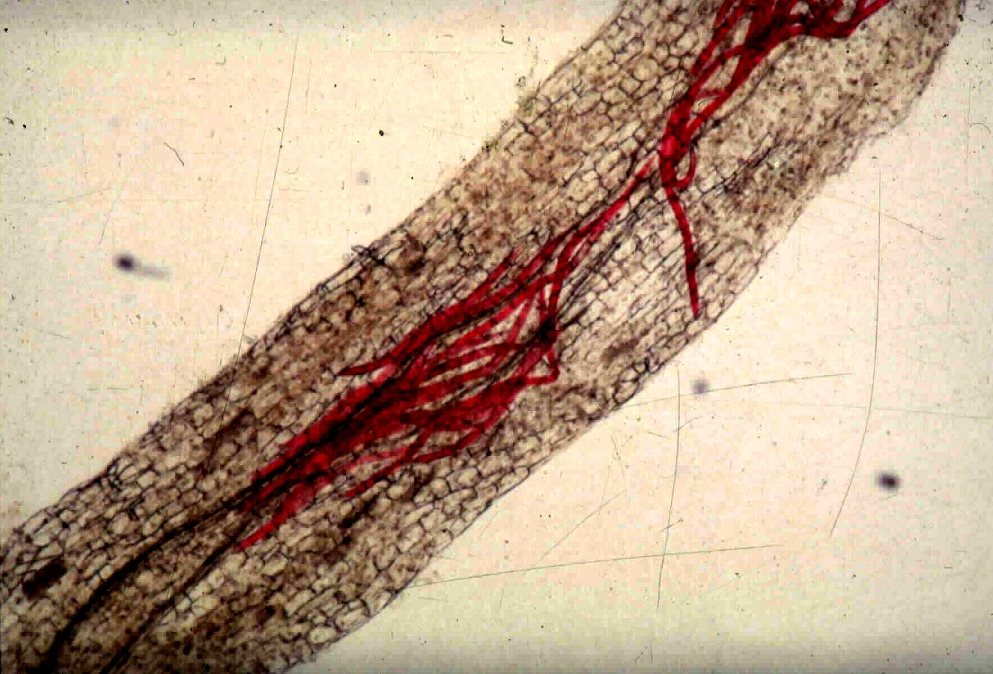
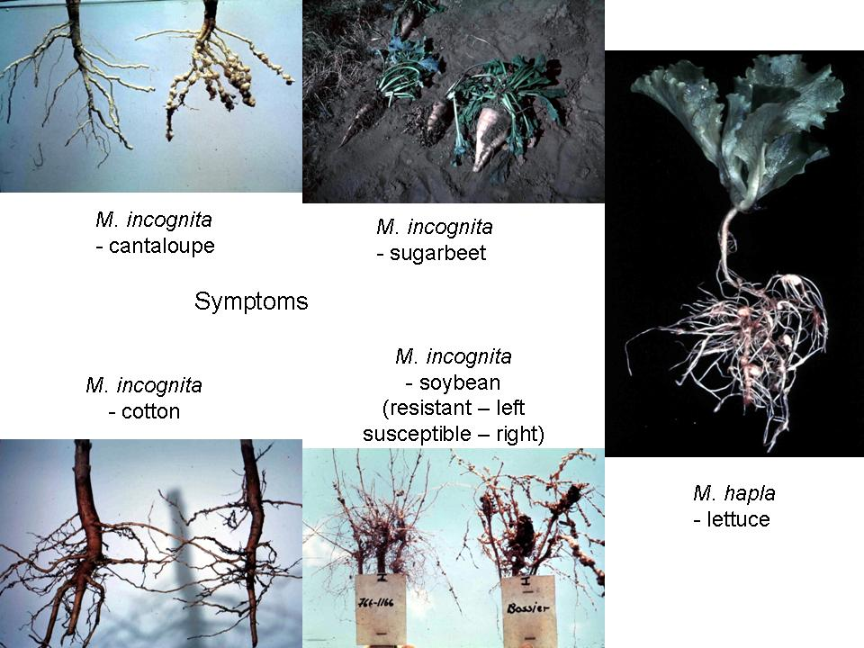
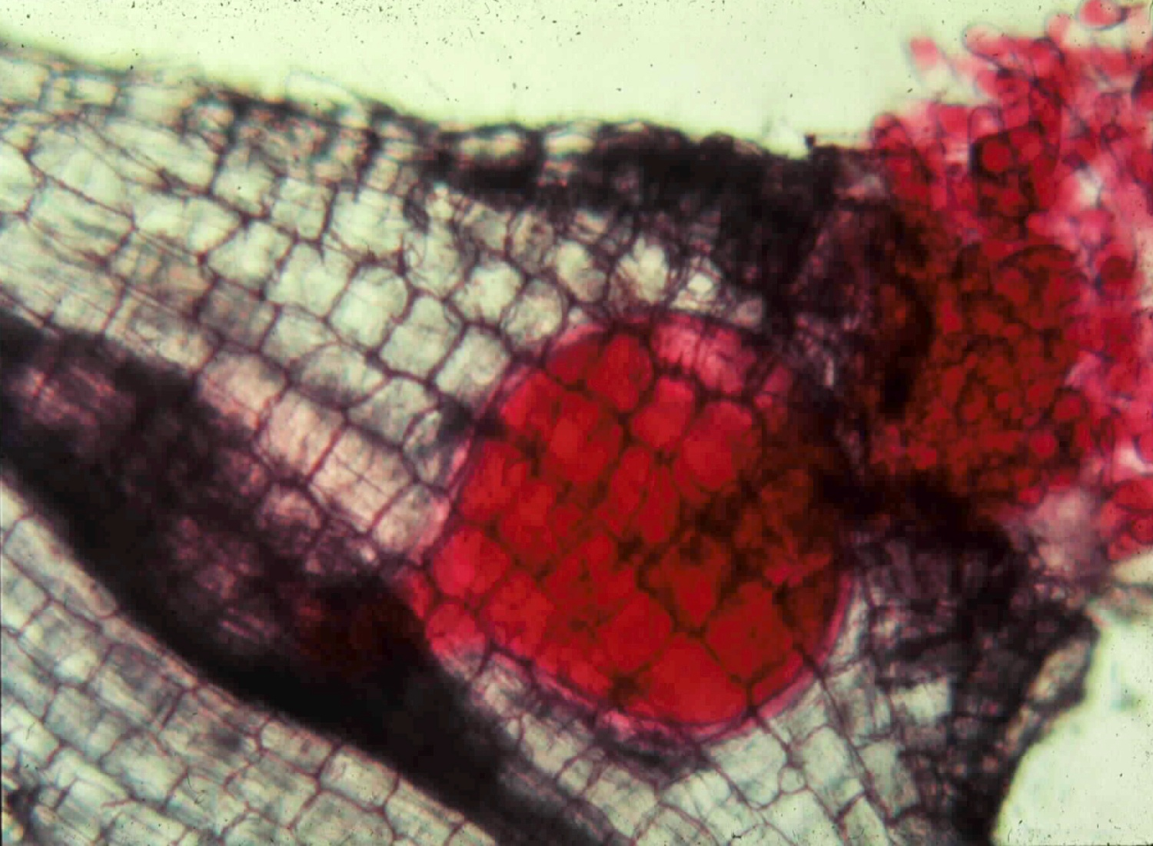
- melón
- remolacha azucarera
Meloidogyne - endoparásitos sedentarios
- soya
(isquierda resistente
derecha susceptible)
- algodón
- lechuga

